Slide 1
Propuesta de Investigación Doctorado en Neurociencias Universidad Javeriana
¿Existe evidencia de Musicalidad Contextual?
Juan David Leongómez
Ph.D., M.Sc.
17 Febrero 2021
Notes:
PROYECTO COMPLEJO. Solo descripción general

Slide 2
Origen de la Música
Somos el único animal con lenguaje.
Somos el único animal (realmente) musical.
¿Por qué somos tan (extraordinariamente) musicales?
Notes:
PROYECTO COMPLEJO. Solo descripción general

Slide 3
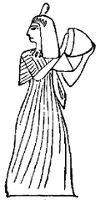
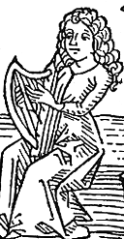
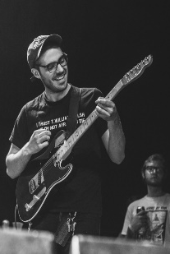
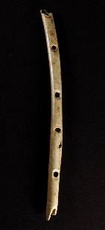
Origen de la música
“Puesto que ni el goce, ni la capacidad de producir notas musicales son facultades de la menor utilidad directa para el hombre, en referencia a sus hábitos de vida ordinarios, deben ser clasificados entre los más misteriosos con los que está dotado”
Darwin, C. (1871). The Descent of Man.
?
Tiempo
40.000 B.C.
Egipto
Edad Media
Hoy

Slide 4

Teoría del Protolenguaje Musical
Música
Protolenguaje Musical (?)
Lenguaje
Tiempo

Slide 5
Similitud entre música y lenguaje: evidencia de recursos compartidos
E.g. Children with specific language impairment also show impairment of music-syntactic processing.
Jentschke, et al. (2008). Journal of cognitive neuroscience.
Notes:
EVIDENCIA DE SUPERPOSICIÓN!
Al procesar errores sintácticos en música.
Negatividad mayor tanto en ERAN como en N5
ERAN: early right anterior negativity. can be elicited by syntactic irregularities in music.

Slide 6
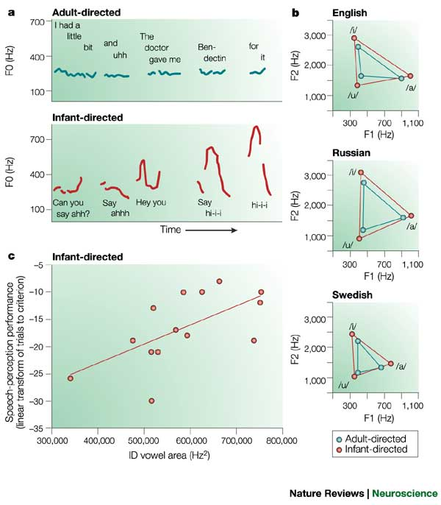
Mayor variabilidad tonal en IDS (musicalidad?)
Kuhl, P. K. (2004). Nature Reviews Neuroscience

Slide 7
IDS podría ser un fósil del proto-lenguaje musical
(un estadio intermedio entre música y lenguaje)

Slide 8
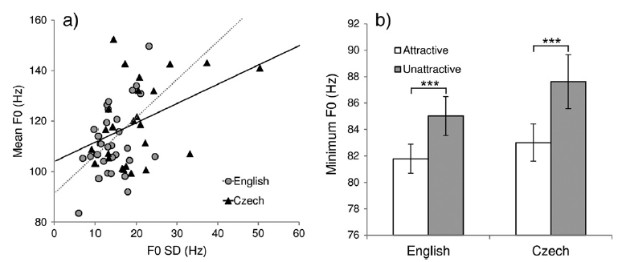
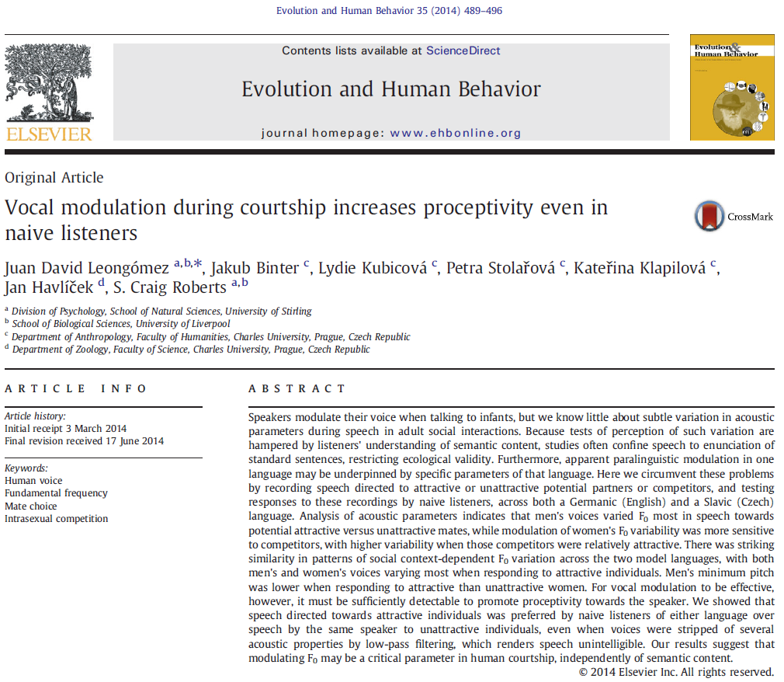
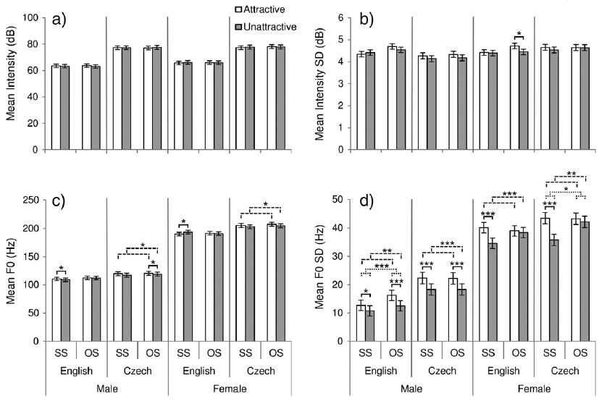
Mayor variabilidad tonal durante el cortejo en lenguajes de diferentes familias lingüísticas
Leongómez, et al. (2014). Evolution and Human Behavior

Slide 9
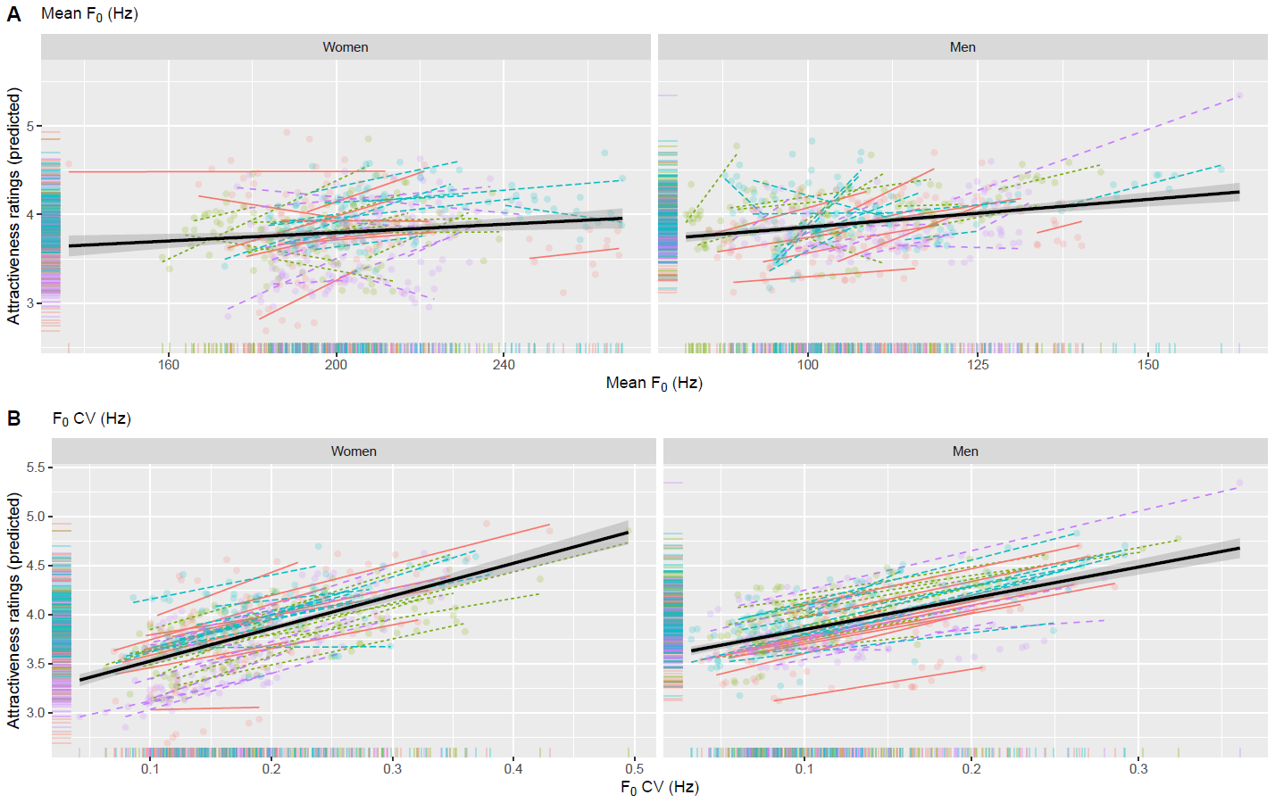
Mayor variabilidad tonal durante el cortejo en lenguajes de diferentes familias lingüísticas
Leongómez, et al. (2021a). En revisión

Slide 10
Variabilidad tonal podría ser un fósil del proto-lenguaje musical
¿Es la musicalidad exclusiva para la música?
¿Es la musicalidad importante para otros canales comunicativos?
El vínculo bebé-padres podría ser algo más que un vínculo entre la música y el lenguaje; podría ser el propósito mismo de la musicalidad.

Slide 11
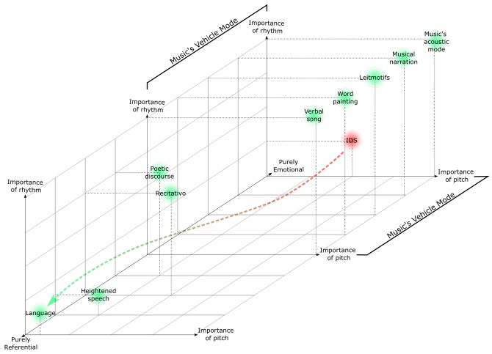
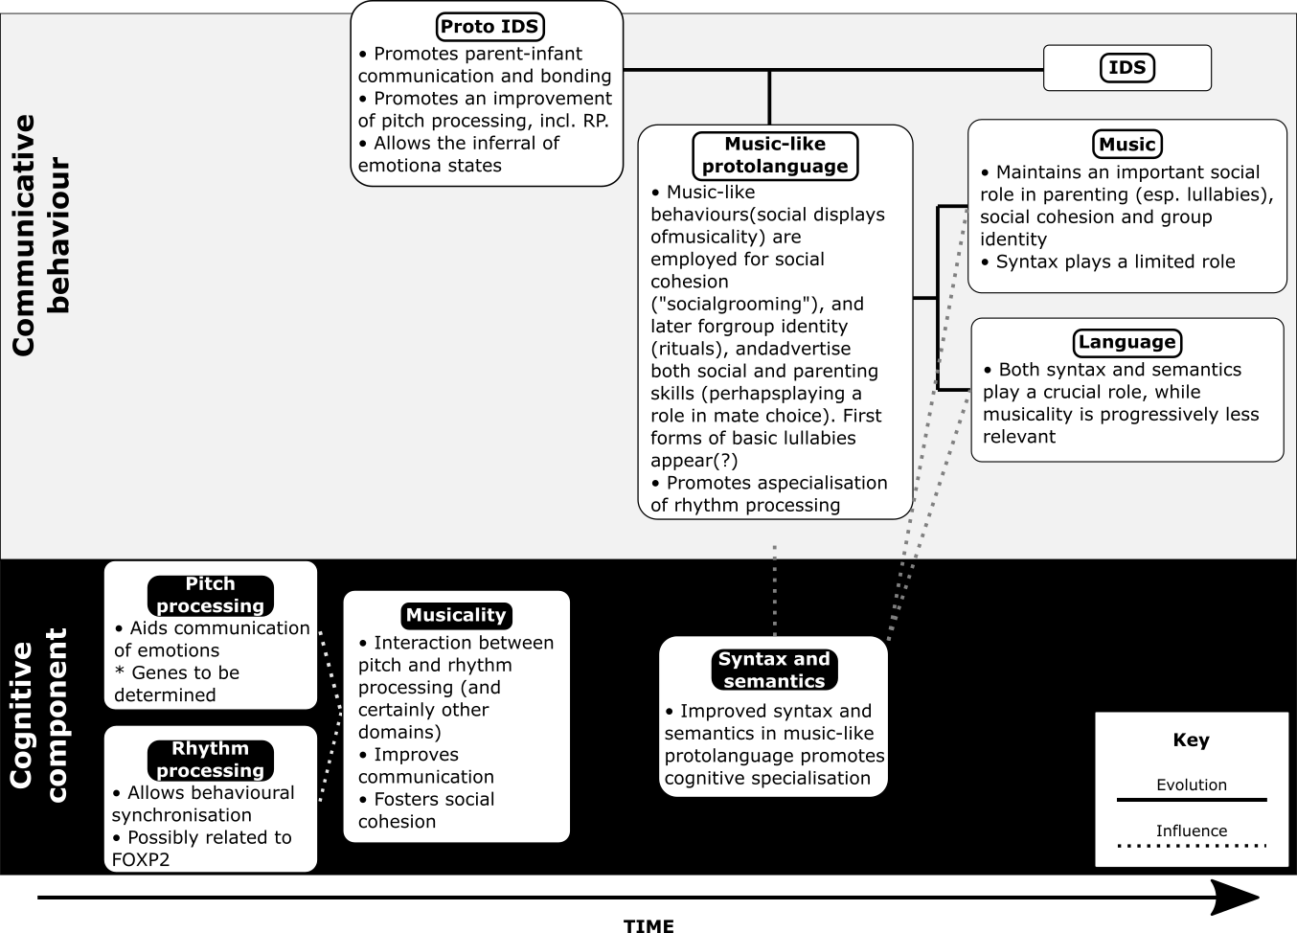
Teoría de la musicalidad contextual
Leongómez, et al. (2021b)

Slide 12
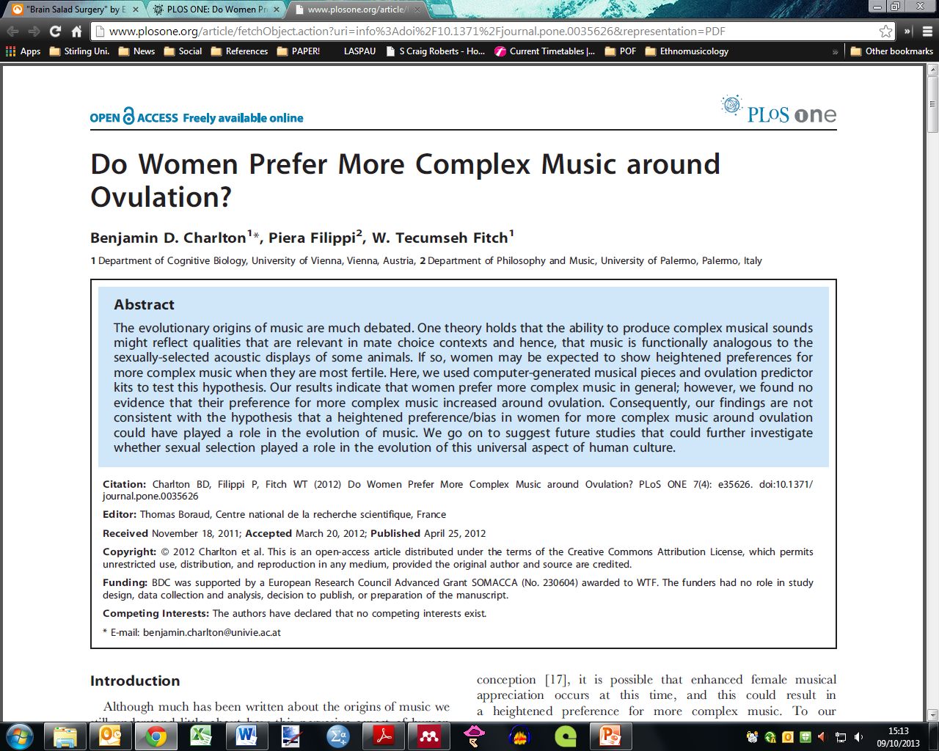
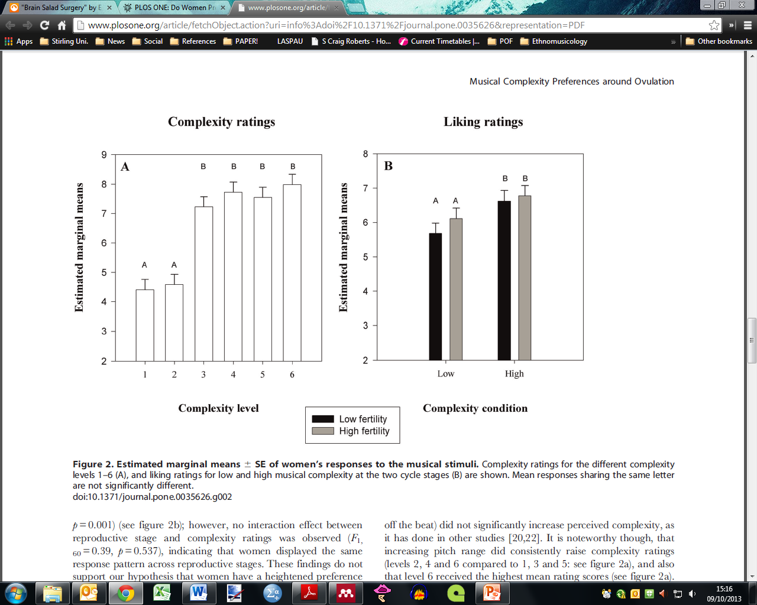
Algunas Predicciones
La musicalidad es seleccionada sexualmente
La musicalidad se correlaciona con las modulaciones vocales producidas al hablar (especialmente durante cortejo y IDS)
El habla puede contener señales de musicalidad, especialmente durante el cortejo (e.g. variabilidad tonal)
Mayor capacidad de discriminación tonal predice:
Mayor satisfacción relación de pareja
Mejores aptitudes parentales
Bebés tienen preferencia por la variabilidad tonal
Especies con estructuras sociales complejos y cuidado parental largo, mayor complejidad vocal (e.g. geladas)

Slide 13
Estudios
1. Musicalidad y variabilidad tonal en IDS
Tres hipótesis sobre los efectos de la variabilidad de la frecuencia (F0 SD) en la atención de los niños. Los niveles hipotéticos de referencia de la variabilidad del tono están representados en áreas coloreadas (azul: Habla dirigida por el adulto; naranja: Habla dirigida por el bebé; gris: un nivel de variabilidad que suena completamente antinatural y/o excede el rango de tono vocal humano normal). La línea horizontal representa un nivel típico de atención y la línea vertical un nivel típico de variabilidad en el habla materna. La hipótesis 1 representa un aumento general de la atención hacia una mayor variabilidad del tono. La hipótesis 2 representa una curva en la que el lenguaje materno tiende a maximizar la atención de los bebés, pero niveles más altos de variabilidad la disminuirían, hasta alcanzar un nivel no natural. La hipótesis 3 representa una curva similar a la de la hipótesis 2, pero supone que al aumentar los niveles de variabilidad del tono natural del lenguaje materno, la atención de los bebés podría aumentar.
Leongómez, et al. (2021b)

Slide 14
Estudios
Musicalidad y variabilidad tonal en IDS:
¿Prefieren los bebés señales con alta variabilidad tonal?
 | Mean | Maximum | Variability (SD)
1 | Yes | Yes | No
2 | Yes | No | Yes
3 | No | Yes | Yes
Original | 1 | 2 | 3
Original
Mean

Slide 15
Estudios
2. Musicalidad y variabilidad tonal en ADS
¿Prefieren los adultos señales con alta variabilidad tonal?
ERP y/o técnicas de neuroimagen y preferencia para medir efecto de vocalizaciones manipuladas (variabilidad tonal)
Original
Mean

Slide 16
Estudios
3. Discriminación tonal y selección de pareja
¿Personas con mejor discriminación tonal pueden detector señales de buena maternidad/paternidad?
Estudio transcultural de largo alcance
Alto poder estadístico (mucho ruido en los datos, especialmente si se hace en línea)
Medición de nivel de discriminación tonal absoluta y relativa (diseñar prueba)
Medición de satisfacción con pareja
Medición de satisfacción con la pareja como padre/madre
Control de variaciones hormonales (e.g. ciclo menstrual natural, uso de anticonceptivos hormonales, terapias hormonales)

Slide 17

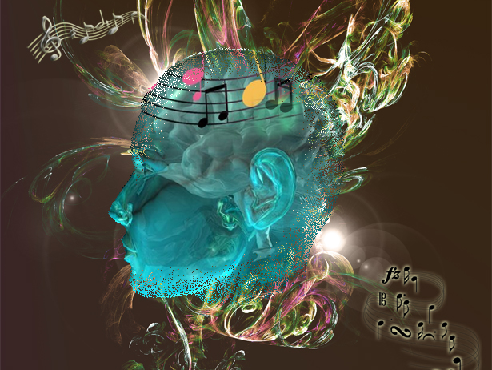
Gracias
Juan David Leongómez
Ph.D., M.Sc.

